Slide 1
Neptun hallgatói alapok

Slide 2
Témakörök
Uni-Sopron ID
Belépés
Adat ellenőrzés, beállítások
Képzés adatok
Időszakok
Beiratkozás
Képzési szerződés
Pénzügy, diákhitel, ösztöndíj
Diákigazolvány
Kérvények
Hivatalos bejegyzések
Tárgy + kurzus felvétel
Órarend

Slide 3
UNI-SOPRON ID
NEPTUNKÓD@uni-sopron.hu
Kötelező használni, egyetemi HIVATALOS kommunikációs csatornája
Neptun üzenetek a hivatalos e-mail címre kerülnek továbbításra
Eduroam vezetéknélküli WiFi
Office 365 csomag

Slide 4
Neptun kezdőképernyő

Slide 5
Kétfaktoros hitelesítés beállítása

Slide 6
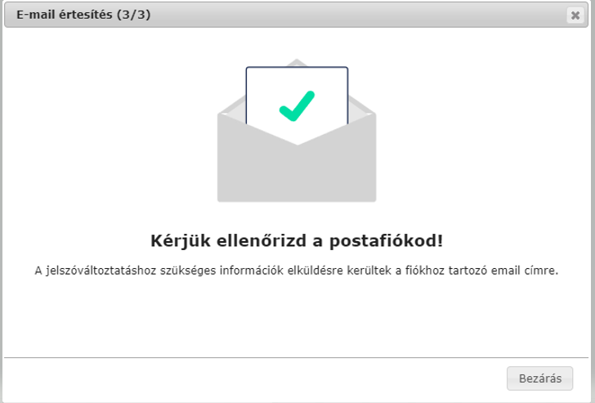
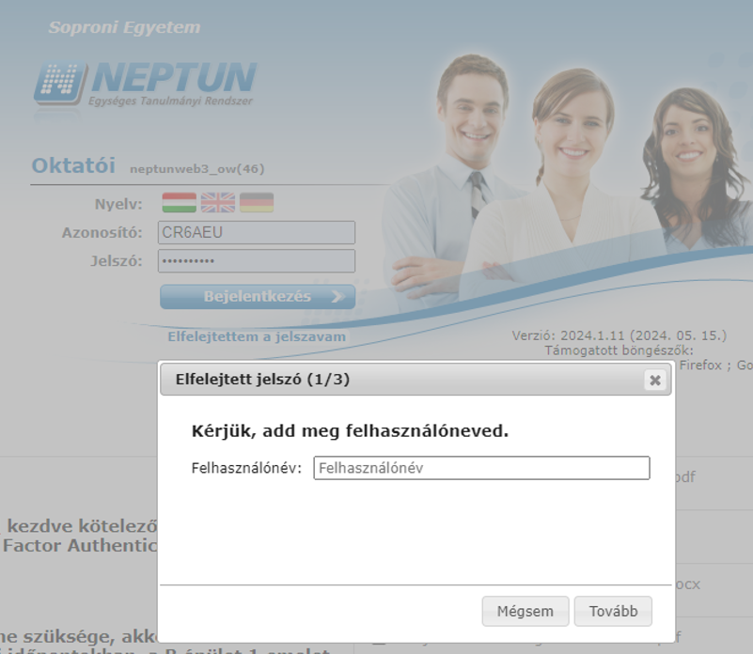
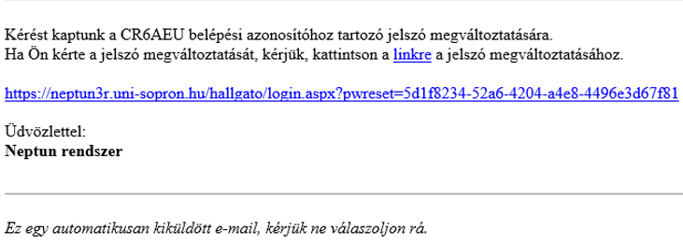
Jelszóemlékeztető

Slide 7
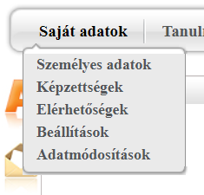
Adatellenőrzés
Saját adatok menüpont
Adatok ellenőrzése
Elérhetőségek beállítása
Jelszó változtatás

Slide 8
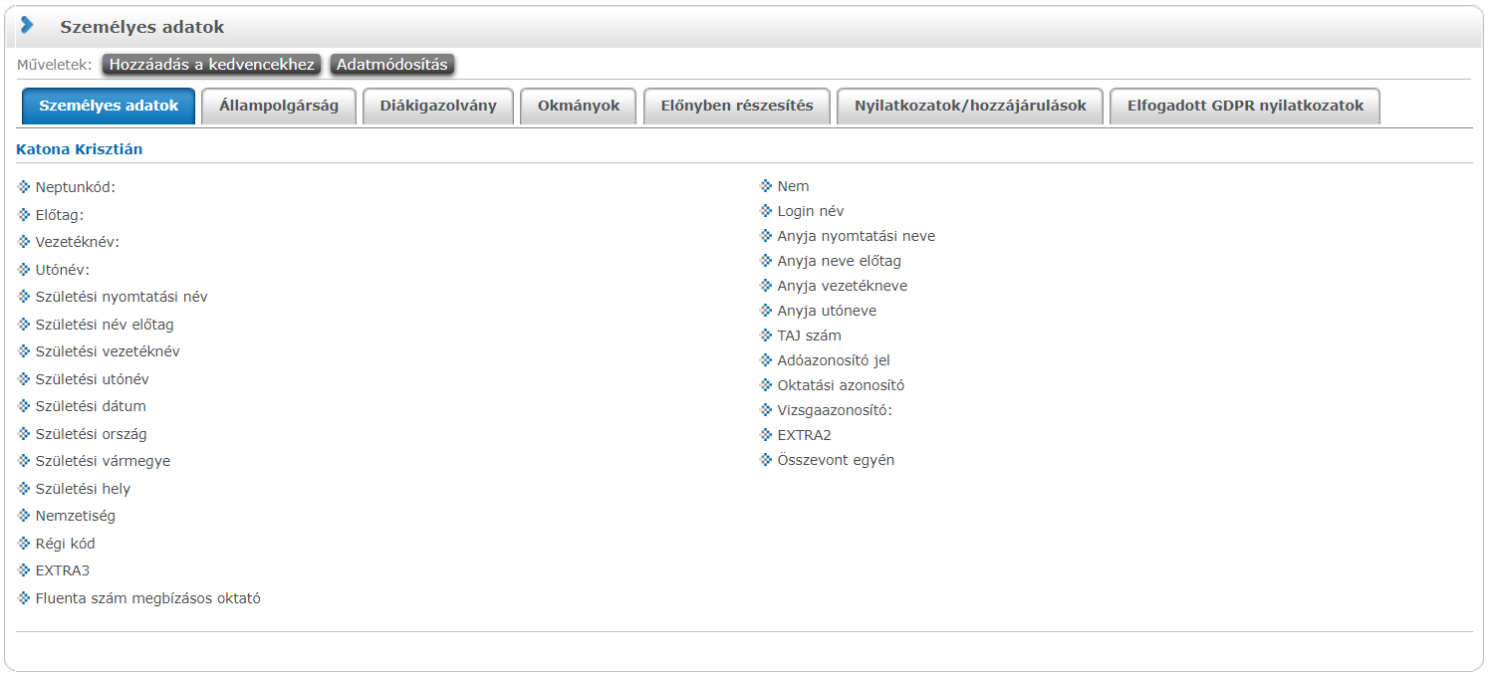

Slide 9
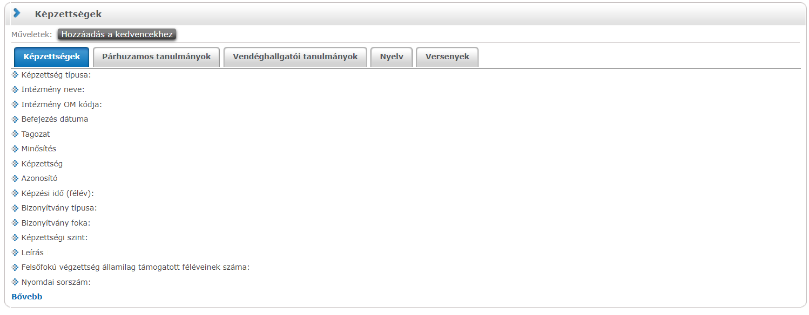

Slide 12
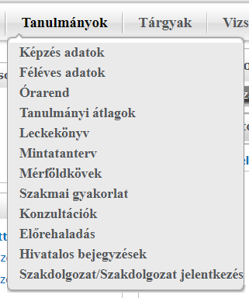
Tanulmányi adatok
Tanulmányok menüpont
Képzés alapadatai, saját Tanulmányi ügyintéző
Féléves adatok, felvett tárgyak, tárgy adatok megjelenítése
Mintatanterv, kötelező és választható tárgyak

Slide 13
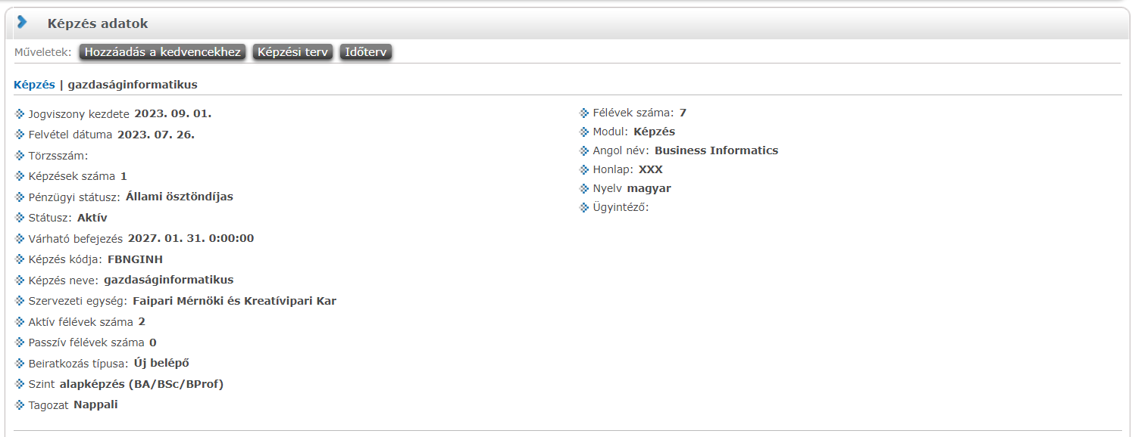

Slide 14
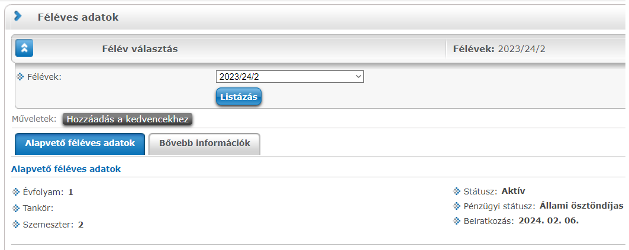
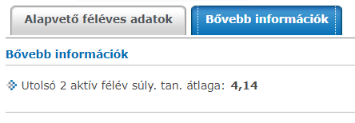

Slide 15
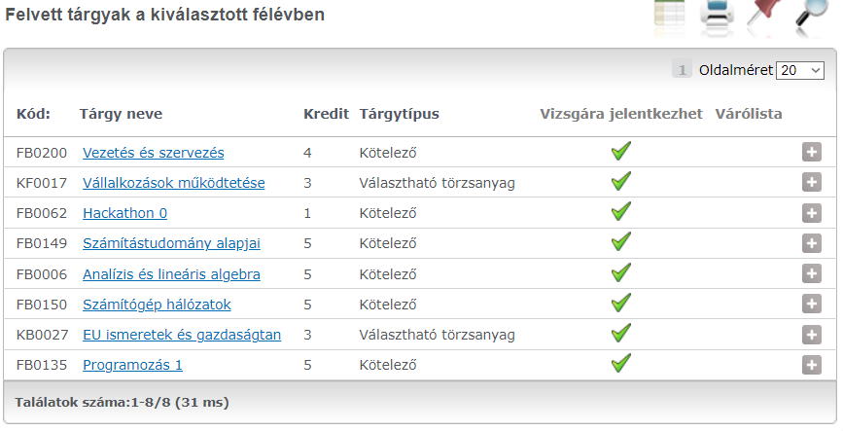
Féléves adatok listázva

Slide 16
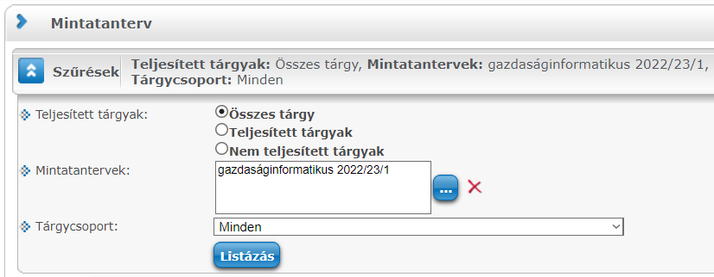

Slide 17
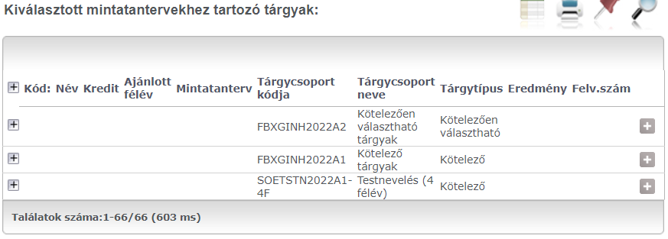
Mintatanterv adatok listázva

Slide 18
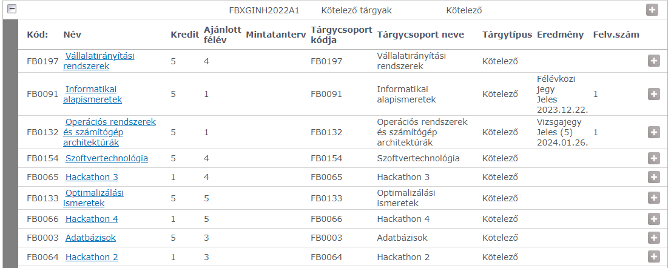
Mintatanterv adatok

Slide 19
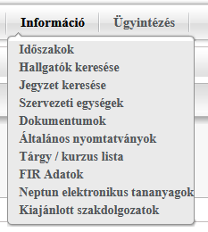
Információk
Információk menüpont
Időszakok listázása
Neptun kezdőoldal időszakok

Slide 20
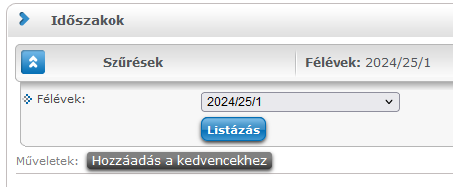

Slide 21
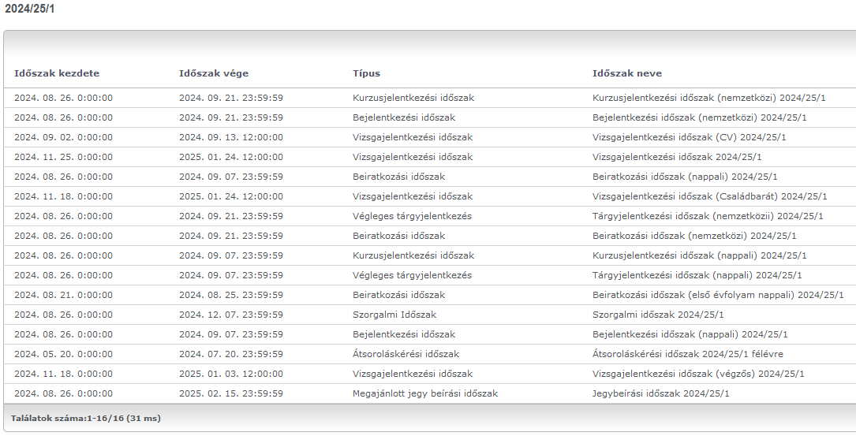
Időszakok

Slide 22
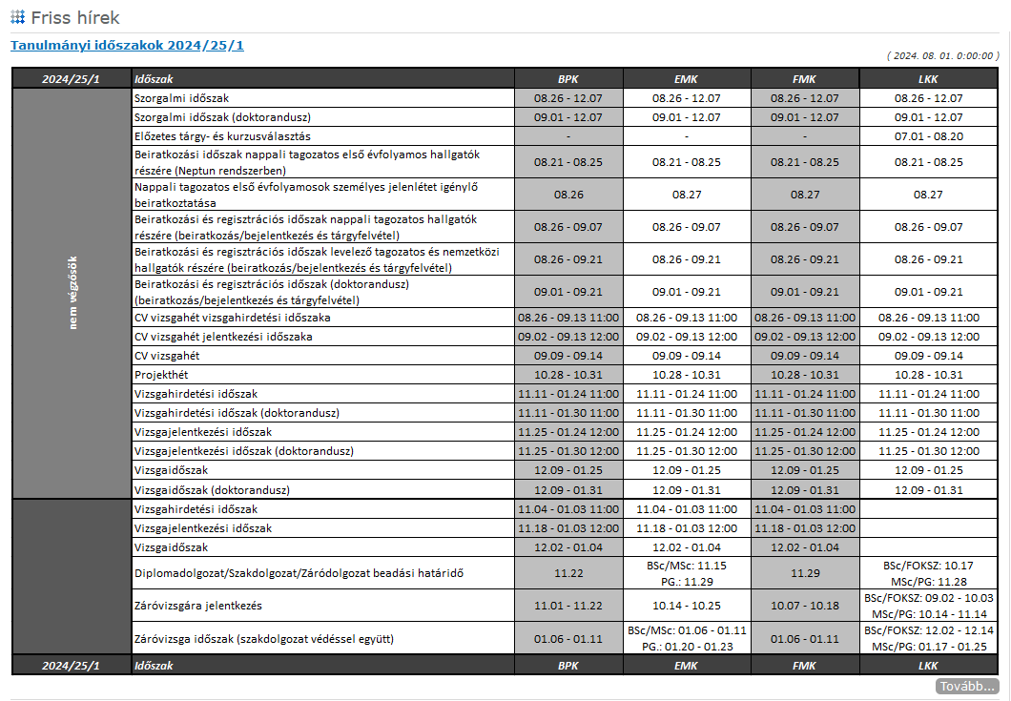
Időszakok

Slide 23
Notes:
Martina jön

Slide 24
Beiratkozás/Regisztráció
Ügyintézés/Beiratkozás/Bejelentkezés
Ügyintézés/Kérvények – Leadott kérvények

Slide 25
Beiratkozás/Regisztráció

Slide 26
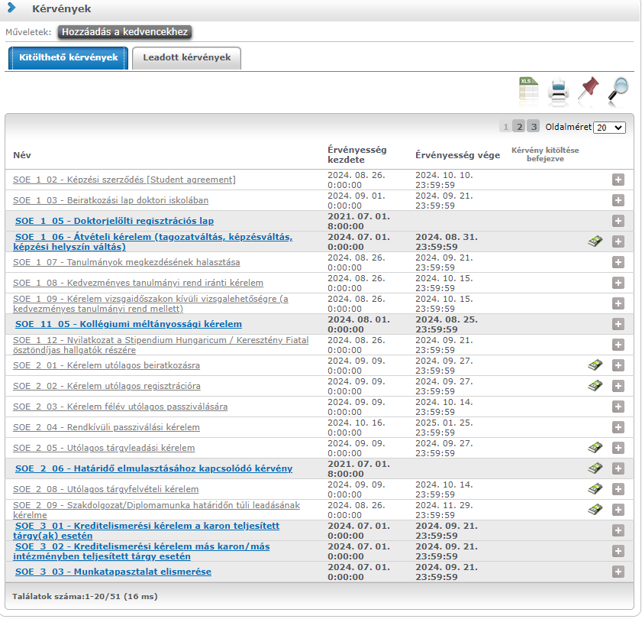
Képzési szerződés
Ügyintézés/Kérvények
Képzési szerződés kérelem
Nyomtatás a leadott kérelmek alól

Slide 27
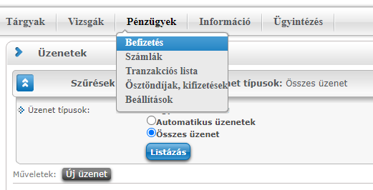
Pénzügyek
Befizetés
Számlák
Beállítások
Ösztöndíjak, kifizetések

Slide 28
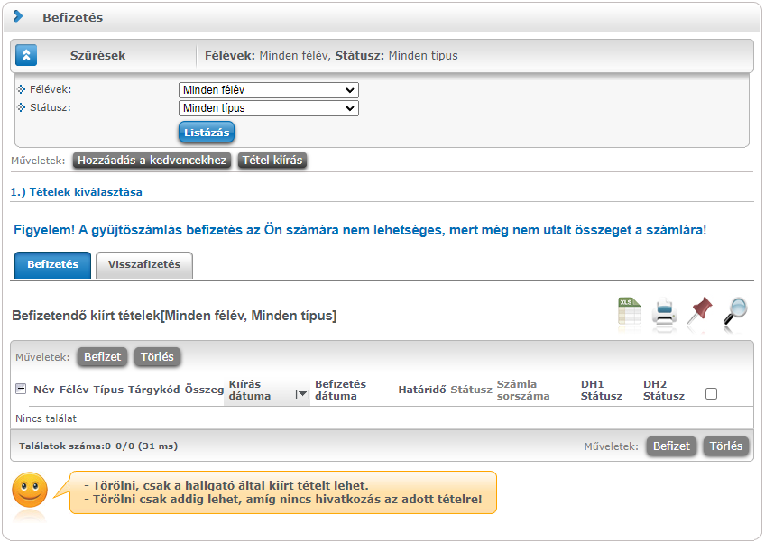
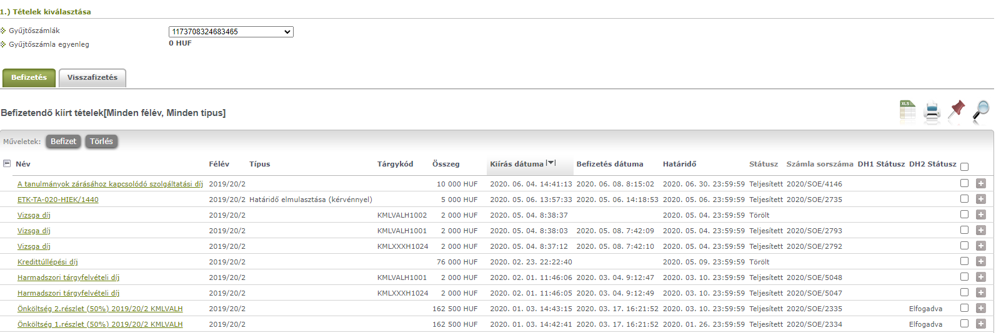
Pénzügyek/Befizetés

Slide 29
Pénzügyek/Számlák

Slide 30
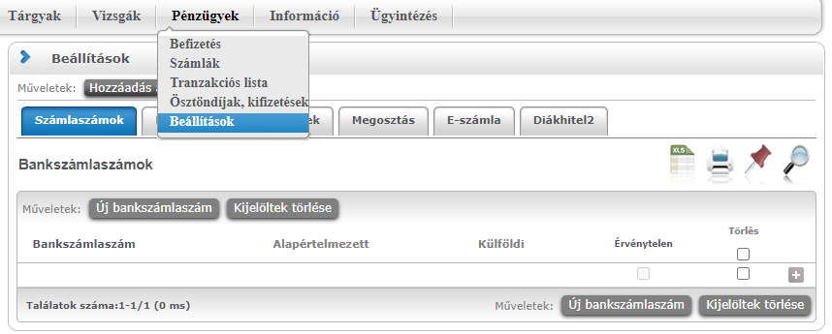
Pénzügyek/Beállítások

Slide 31
Pénzügyek/ Átutalásos számla
etk.uni-sopron.hu
Menü/ Hallgatóknak/ Pénzügyek/ Tájékoztató (https://etk.uni-sopron.hu/hallgatoi-penzugyek)
Számlakérelem dokumentáció
A honlapon bővebben olvashat a Pénzügyekkel kapcsolatban
Kérdés esetén Szászi Tamás kollégánkat lehet keresni

Slide 32
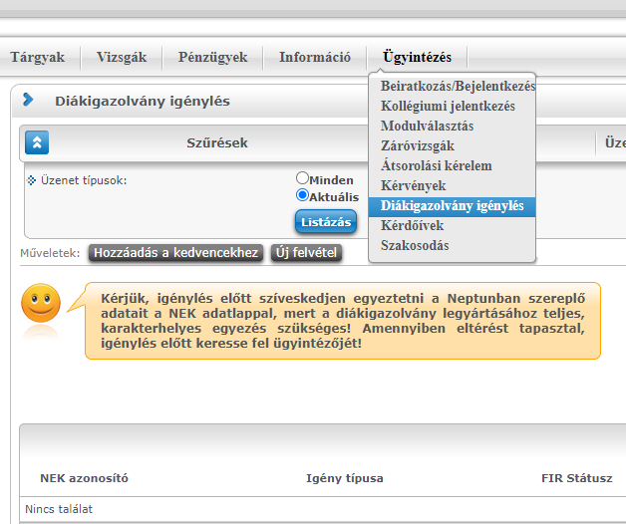
Diákigazolvány igénylés
NEK adatlap
Ügyintézés/Diákigazolvány igénylés
Új felvétel

Slide 33
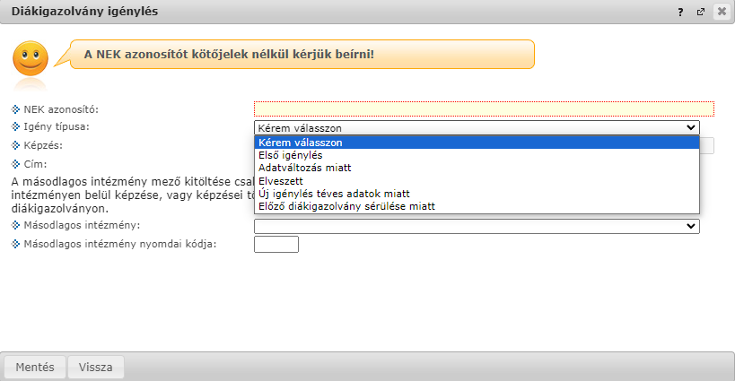
Diákigazolvány igénylés
NEK azonosító
Igénylés típusa
Képzés, cím ellenőrzés
Mentés

Slide 34
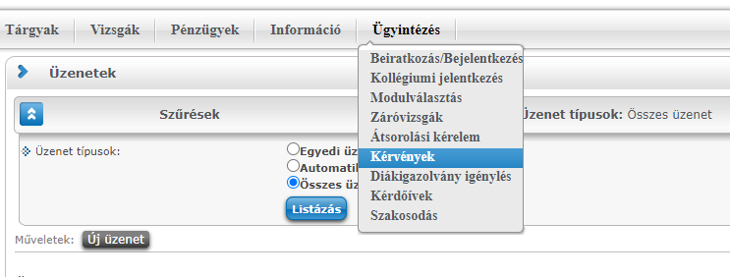
Kérvények

Slide 35
Kérvények

Slide 36
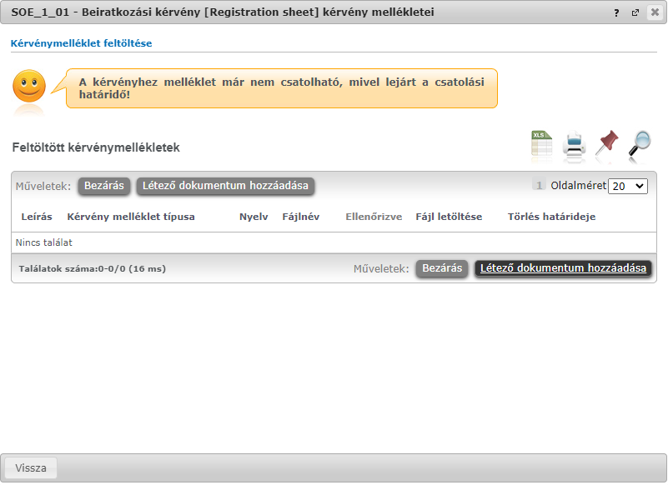
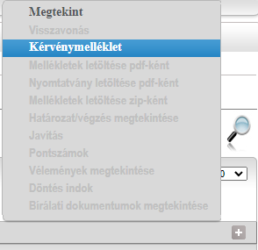
Kérvények

Slide 37
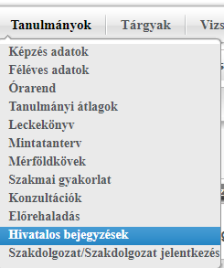
Hivatalos bejegyzések

Slide 38
Tárgyfelvétel

Slide 39
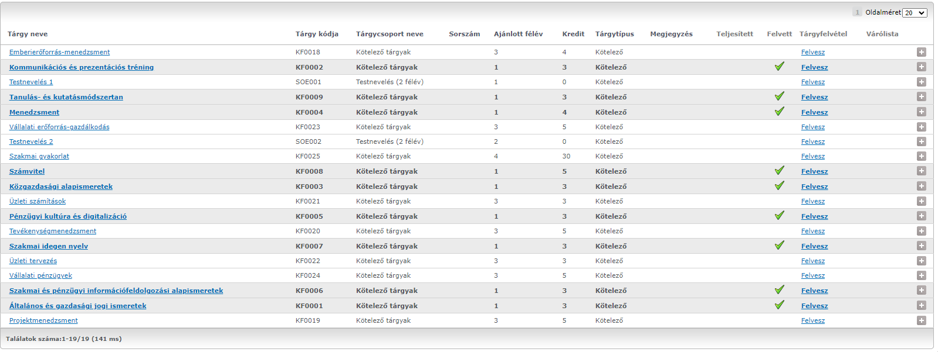
Tárgyfelvétel

Slide 40
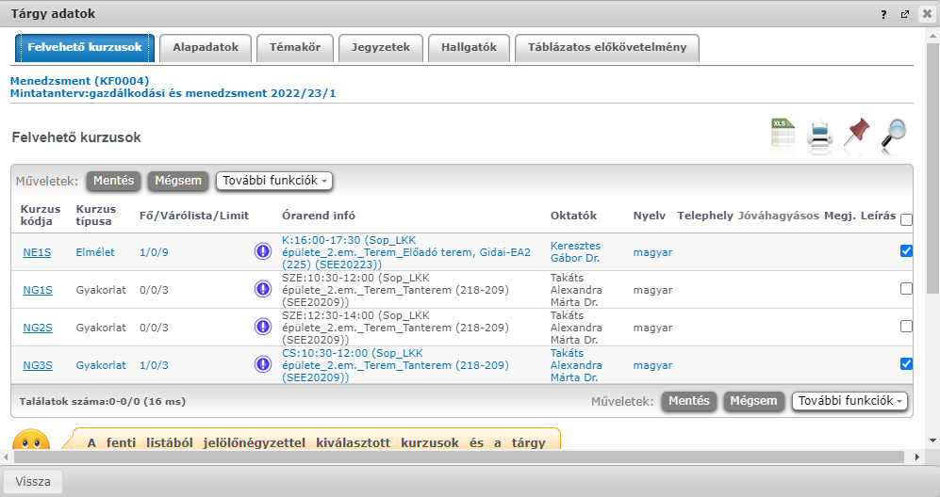
Tárgyfelvétel

Slide 41
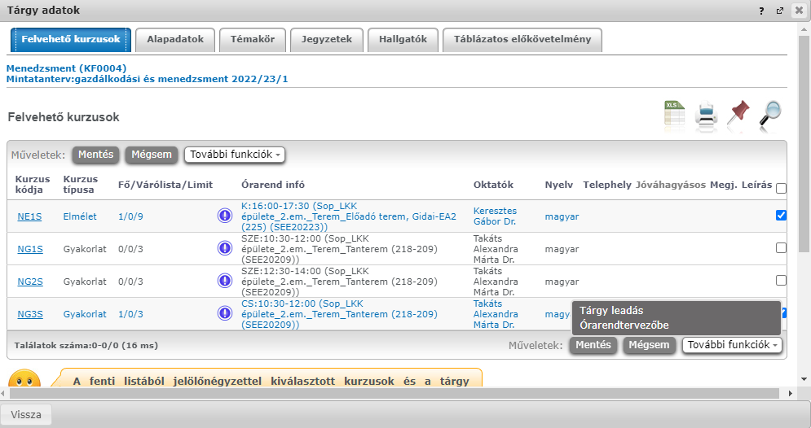
Tárgyleadás

Slide 42
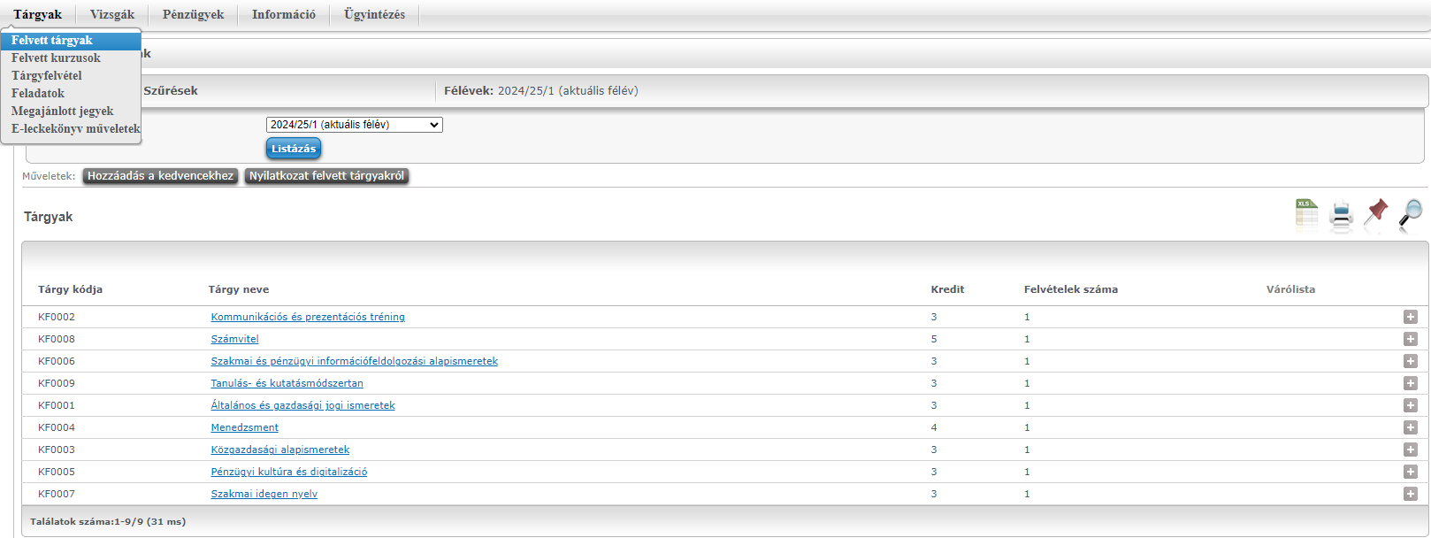
Felvett tárgyak

Slide 43
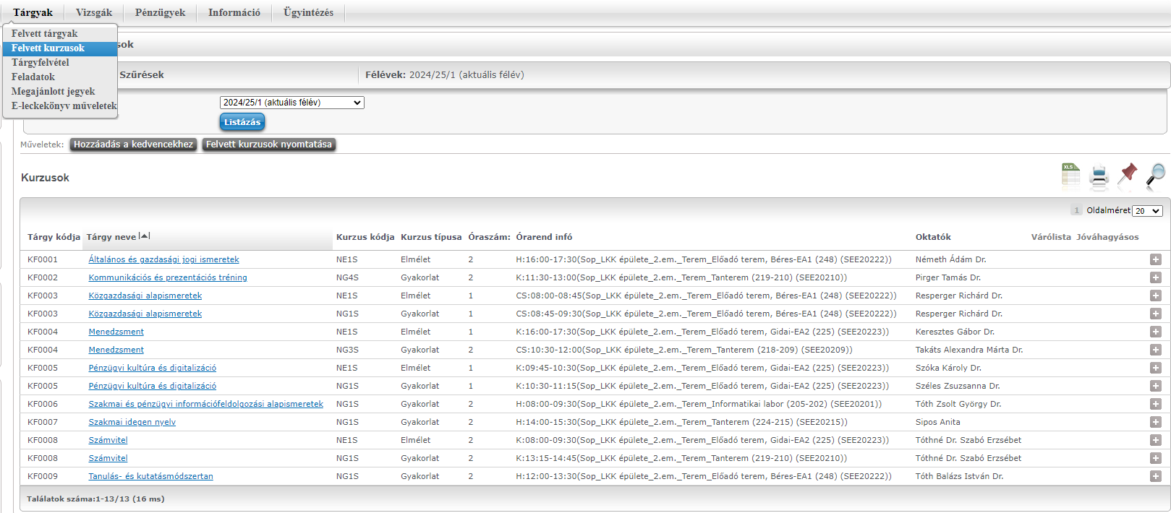
Felvett kurzusok

Slide 44
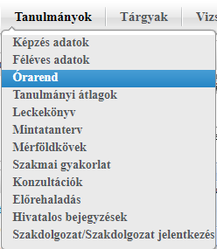
Órarend

Slide 45
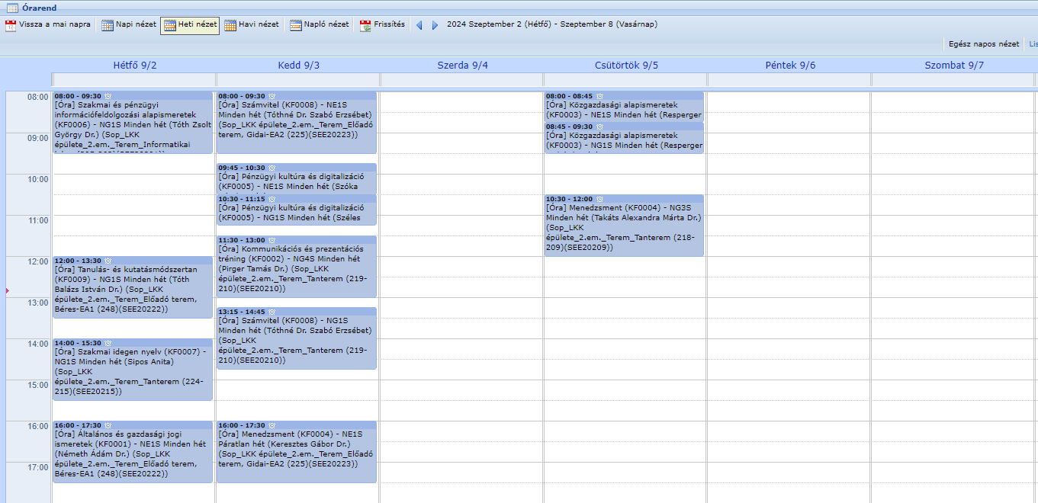
Órarend

Slide 46
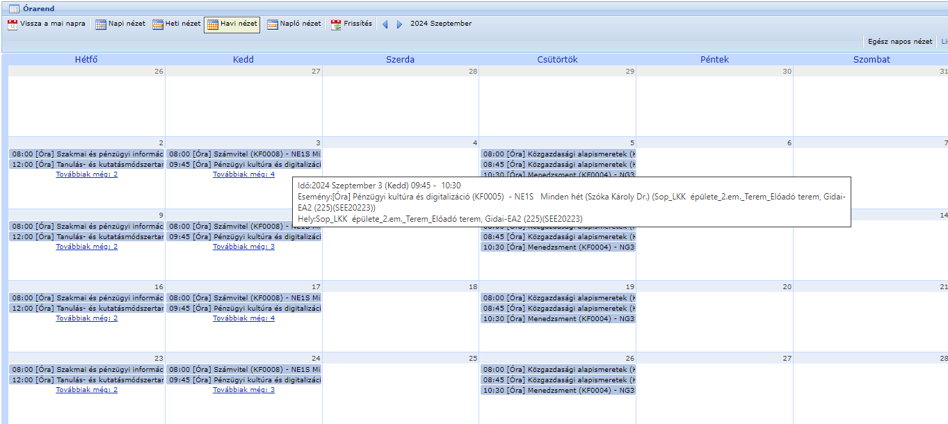
Órarend

Slide 47
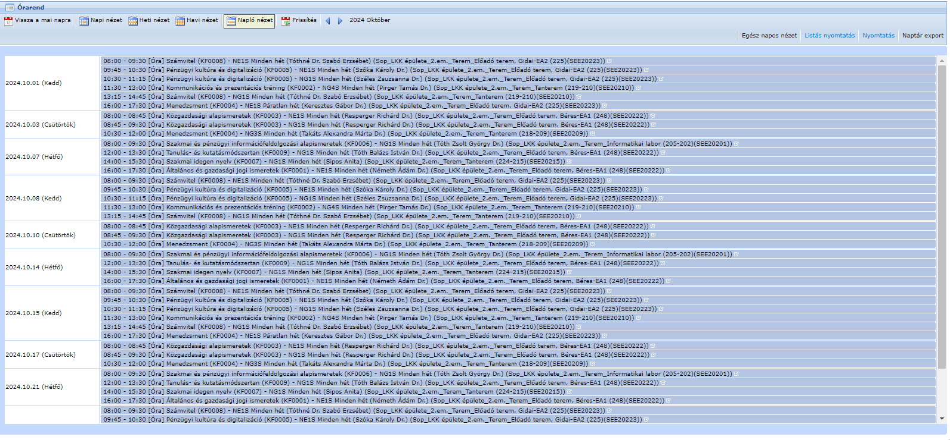
Órarend

Slide 48
Köszönjük figyelmüket!

